Slide 1
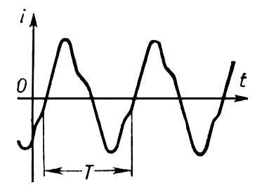
Переменный электрический ток.
Генератор переменного электрического тока.

Slide 2
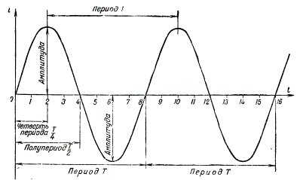

Определение
Переменным током называется электрический ток, который периодически изменяется по величине и по направлению.
Условное обозначение или .
Модуль максимального значения силы тока за период называется амплитудой колебаний силы тока.
В настоящее время в электрических сетях используется переменный ток. Многие законы, которые были выведены для постоянного тока, действуют и для переменного тока.

Slide 3
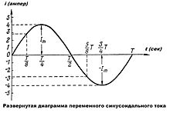
Переменный ток имеет ряд преимуществ по сравнению с
постоянным током:
- генератор переменного тока значительно проще и дешевле генератора постоянного тока;
- переменный ток можно трансформировать;
- переменный ток легко преобразуется в постоянный;
- двигатели переменного тока значительно проще и дешевле двигателей постоянного тока;
- проблема передачи электроэнергии на большие расстояния была решена только при использовании переменного тока высокого напряжения и трансформаторов.
Для производства
переменного тока применяется
синусоидальное напряжение.

Slide 4
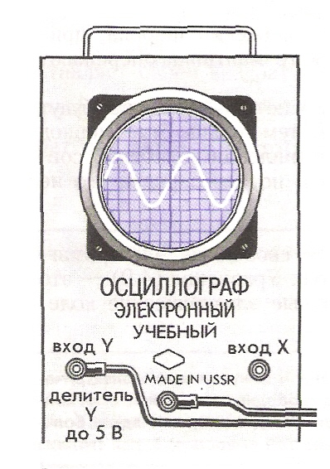
Частота переменного тока – это число колебаний в 1 с
Стандартная частота промышленного переменного тока равна 50 Гц.

Slide 5


Slide 6
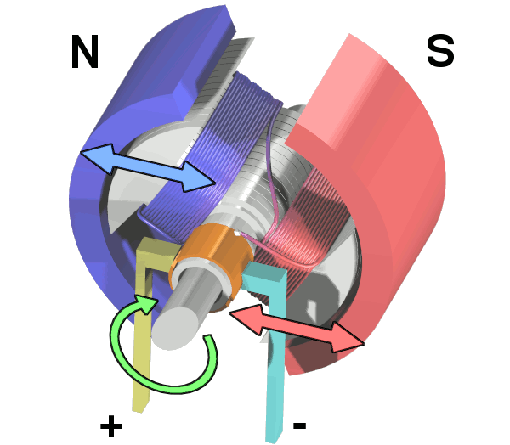
Генератор переменного тока

Slide 7
Генератор переменного тока - является
электромеханическим устройством, которое преобразует механическую энергию в электрическую энергию переменного тока.
Системы производящие переменный ток были известны в простых видах со времён открытия магнитной индукции электрического тока.
Принцип действия генератора основан на явлении электромагнитной индукции — возникновении электрического напряжения в обмотке статора, находящейся в переменном магнитном поле. Оно создается с помощью вращающегося электромагнита — ротора при прохождении по его обмотке постоянного тока.

Slide 8
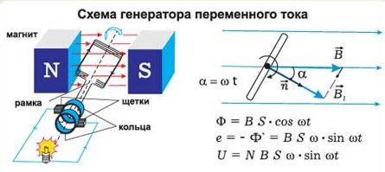

Slide 10
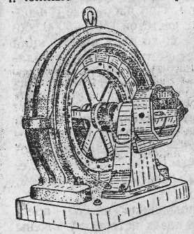
Общий вид генератора переменного тока с внутренними полюсами;
Ротор является индуктором, а статор — якорем.

Slide 11
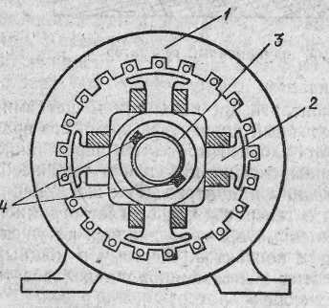
Схема устройства генератора:
1 — неподвижный якорь;
2 — вращающийся индуктор;
3— контактные кольца;
4— скользящие по ним щетки.

Slide 12
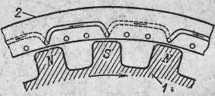
Вращающийся индуктор
генератора 1 (ротор) и якорь
(статор) 2, в обмотке которого
индуцируется ток.

Slide 14
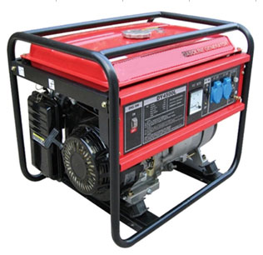
Виды генераторов:
Турбогенератор
- это генератор, который приводится в действие паровой или газовой турбиной.

Slide 15
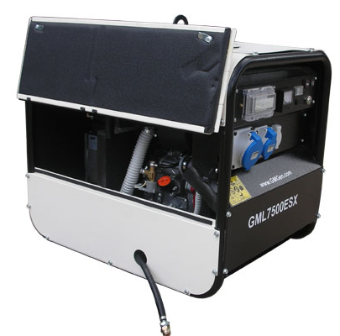
Виды генераторов:
Дизель-агрегат- генератор, ротор которого вращается от двигателя внутреннего сгорания.

Slide 16
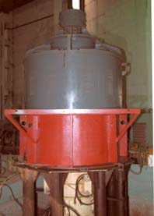
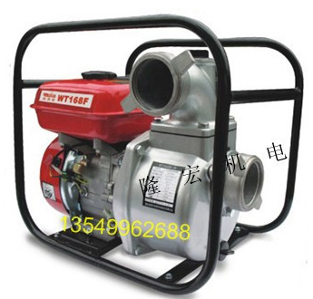
Гидрогенератор вращает гидротурбина.

Slide 17
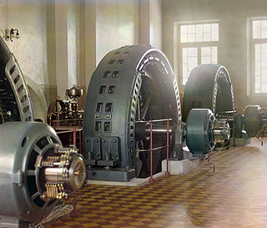
Генератор переменного тока раннего 20-го века сделанный в Будапеште

